Slide 1
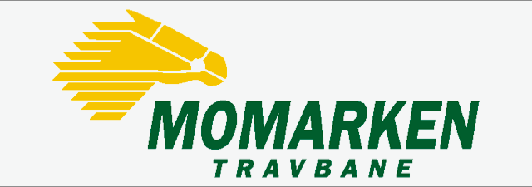
Rammebetingelser
Travbanene i Norge er helt avhengig av overføringene fra DNT/Rikstoto. Dette utgjør for de fleste banene 90% av netto inntektsstrøm.
Overføringene fra DNT/Rikstoto er under stort press, spillet faller, kostnadene øker og DNT låner nå penger for å opprettholde aktiviteten og premienivået
DNT har kommunisert at banene får fram til 2027 for å skaffe alternative inntektskilder. Deretter vil man ta en vurdering av framtidig banestruktur
Notes:
Dagens realiteter
Jarlsberg er unntak – får 150 mill fra BVT og har dessuten egne næringsbygg. Bjerke er sin egen gullgruve.
Alle andre baner har svært presset økonomi
Momarken bedre likviditet en de fleste
Forskjell på omsetning og netto inntekter. Flere har hatt betydelig på for eksempel restaurantdrift
Lønnsomheten stort sett dårlig (gjelder også Momarken)
Konserter og andre arrangementer ofte det samme (ref Bjerke og Forus)
Sponsorinntekter oftest kostnader 70% av inntektene. Betalingsviljen svekket

Slide 2
DNT pressemelding 6/10 2023
DNT har hatt styremøte i går og i dag. I en pressemelding forteller styret at DNT under en treårsperiode fra 2024 vil tilføre premiene med 25 millioner kroner ekstra hvert år.
«For å få til dette er styret beredt til å låne inntil 150 millioner kroner til driften av norsk travsport. Styret mener å kunne gjøre dette med bakgrunn i fremtidige inntekter fra tomtesalg ved Bjerke Travbane Eiendom AS, der første del vil komme i 2027.
Videre er det besluttet at det ikke vil gjøres endringer i banestrukturen i Norge de nærmeste fem årene. Styret presiserer i den forbindelse viktigheten av at driftsselskapene utnytter anleggene ved travbanene på en måte som skaper inntekter fra annen virksomhet enn travsport.

Slide 3
Oppsummering DNT styremøte 21/3 2024
Det er snart april, men fortsatt er ikke DNTs budsjett for 2024 vedtatt. Årsaken er et uavklart spørsmål rundt lånet på 150 millioner kroner. Det var i fjor høst at DNT vedtok å ta opp lånet basert på fremtidige inntekter fra tomtesalg på Bjerke, for å sikre driften av norsk travsport i de neste tre årene. Men det viste seg å ikke være så enkelt
En annen økonomisk bekymring er at DNT har fått overført 900 000 kroner mindre fra Rikstoto enn det NRs budsjett hadde lagt opp til hittil i år.
– Det er vi selvfølgelig alvorlig bekymret over. Nivået ligger for lavt, og selv budsjettene er under det vi må ha for å drifte forsvarlig. Nå budsjetterer vi i tillegg med et underskudd på 50 millioner. Vi har lånt 150 millioner, men vi kan ikke drive med det hele tiden. Her og nå er det viktig for å forsøke å hindre nedgangen, og det ser ut til at tiltakene har hjulpet ettersom vi ser en positiv utvikling når det gjelder starthester og fyllingsgrad hittil i år. Det er bra, men vi kan ikke fortsette på den måten vi gjør nå. Vi må tenke nøye på hva vi kan gjøre med det, blant annet ved å se på hvor mye vi får av salget på Bjerke, og hvor mange baner vi kan holde oppe og drifte, sier Skjervagen.

Slide 4
Overføringer til banene 2024
TOTALOVERSIKT:
29 417 948 – Bjerke 15 248 022 – Orkla 14 490 557 – Jarlsberg 13 298 287 – Forus 12 622 514 – Bergen 11 830 733 – Momarken 11 295 958 – Biri 10 077 587 – Harstad 10 196 964 – Klosterskogen 10 022 929 – Sørlandet
Notes:
Bjerke = nasjonalarena
Mye større basisoverføring enn andre baner
Strukturen for andre baner er lik. Forskjeller skyldes antall løpsdager og hester i distriktet

Slide 5
Avtale Momarken/Odin
Samarbeidsavtale om regulering basert på mulighetsstudie
Ledes av Odin som har ressurser. Alle kostnader må forhåndsgodkjennes av Momarken. Reguleringskostnader fordeles 75/25
Begge parter bærer egne kostnader for utvikling av egen eiendom
Odin har ingen rettigheter i salg av Momarkens eiendom
3 måneders gjensidig oppsigelse
Notes:
Tvindeseter

Slide 6
Økonomisk Potensial

Slide 7
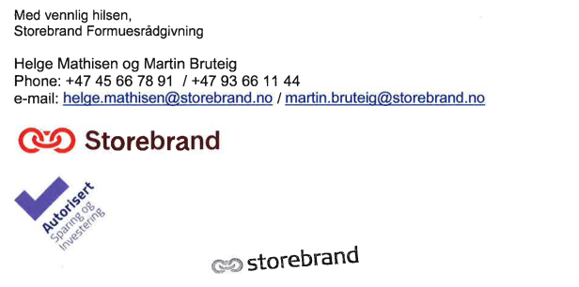

Slide 8
Mulig samlet årlig inntekt
Notes:
Netto inntektspotensiale er konservativt
Oppgraderinger næringslokaler skal dekkes av høyere utleiepriser
Nye stallbygg skal dekkes av utleieprisen -> høyere stall leie enn i dag.
Derfor ikke inne i kalkylen

